Slide 1
ГБУ РЦПМСС «Сайзырал» О проведении социально-психологического тестирования с использованием доработанной единой методики в ОО и СПО в 2023 году
Тулуш С. В.,
педагог-психолог ГБУ РЦПМСС «Сайзырал»

Slide 2
Таблица 1. Сведения об охвате СПТ обучающихся в сравнении с 2019 по 2022 гг.
Республика Тыва | Количество образовательных организаций | Количество протестированных, всего | Кол-во детей группы риска
2019 г. | 156, из них: ОО - 140 СПО - 16 | 14578 | 310
2020 г. | 184, из них ОО – 165 СПО – 18 ВО - 1 | 23480 | 920
2021 г. | 177, из них: ОО – 160 СПО - 17 | 24294 | 952
2022 г. | 178, из них: ОО – 161 СПО - 17 | 29037 | 153

Slide 3
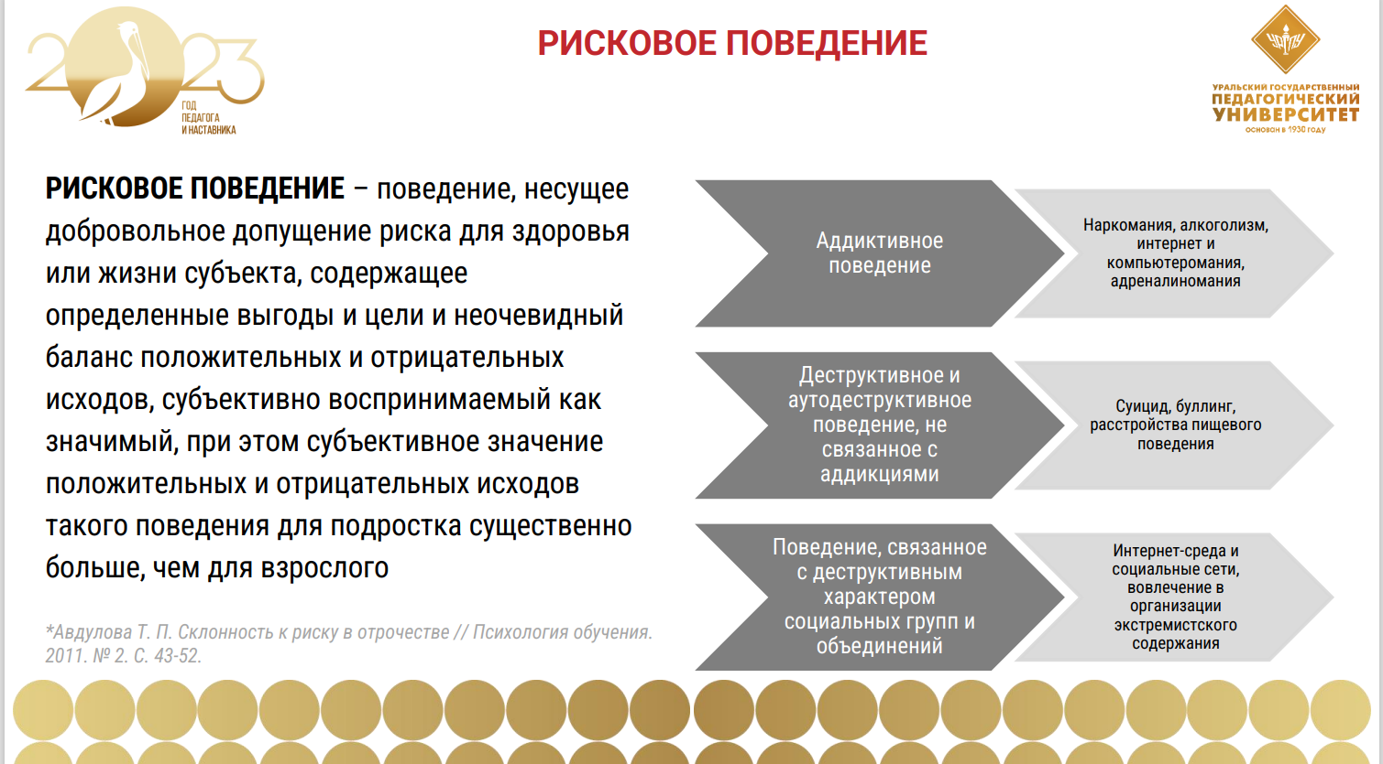

Slide 4
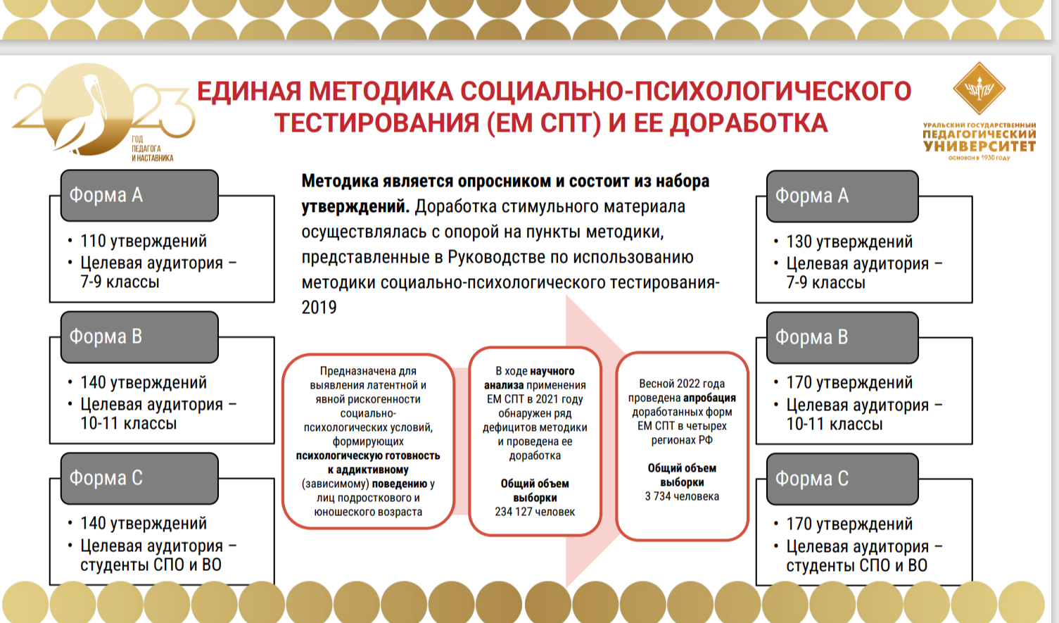

Slide 5
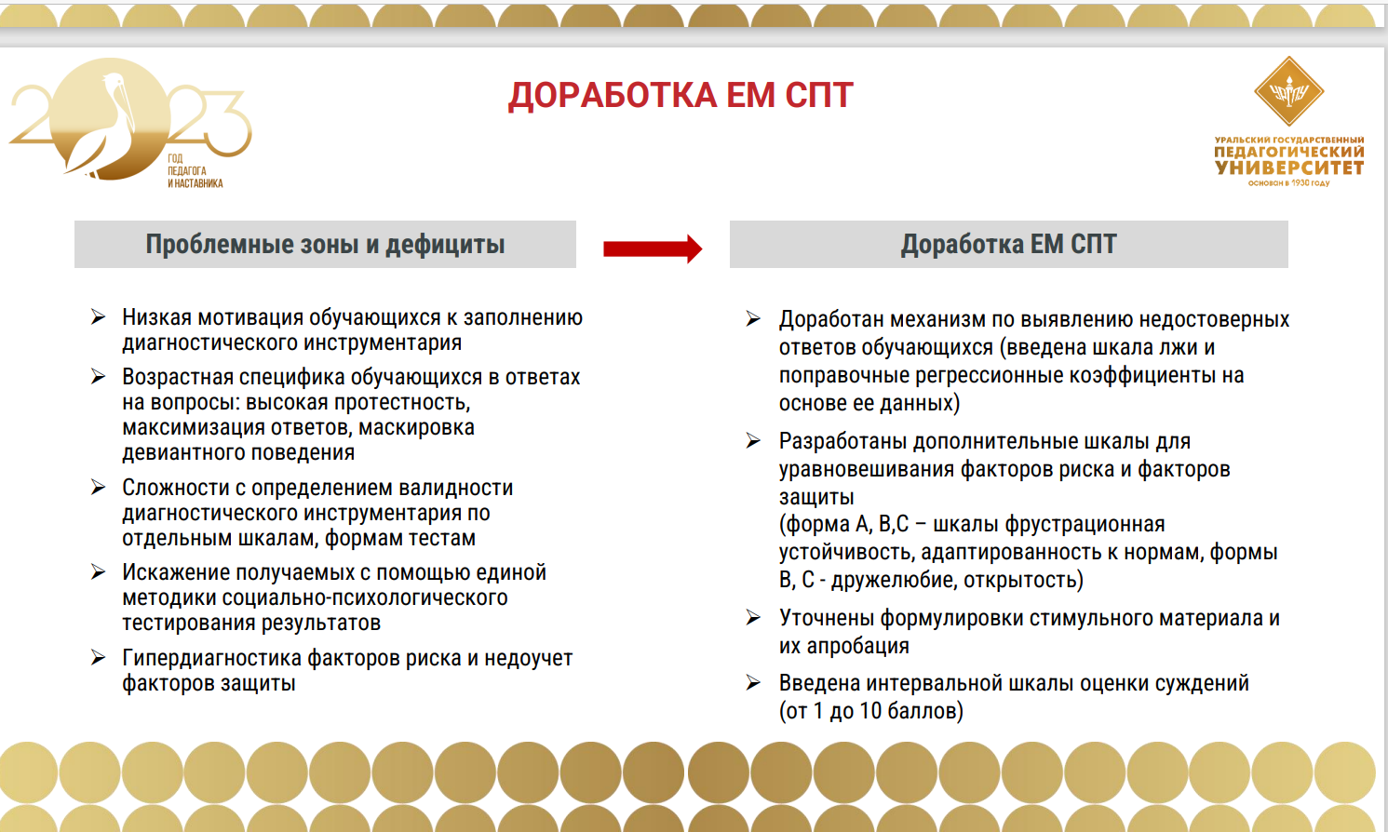

Slide 6
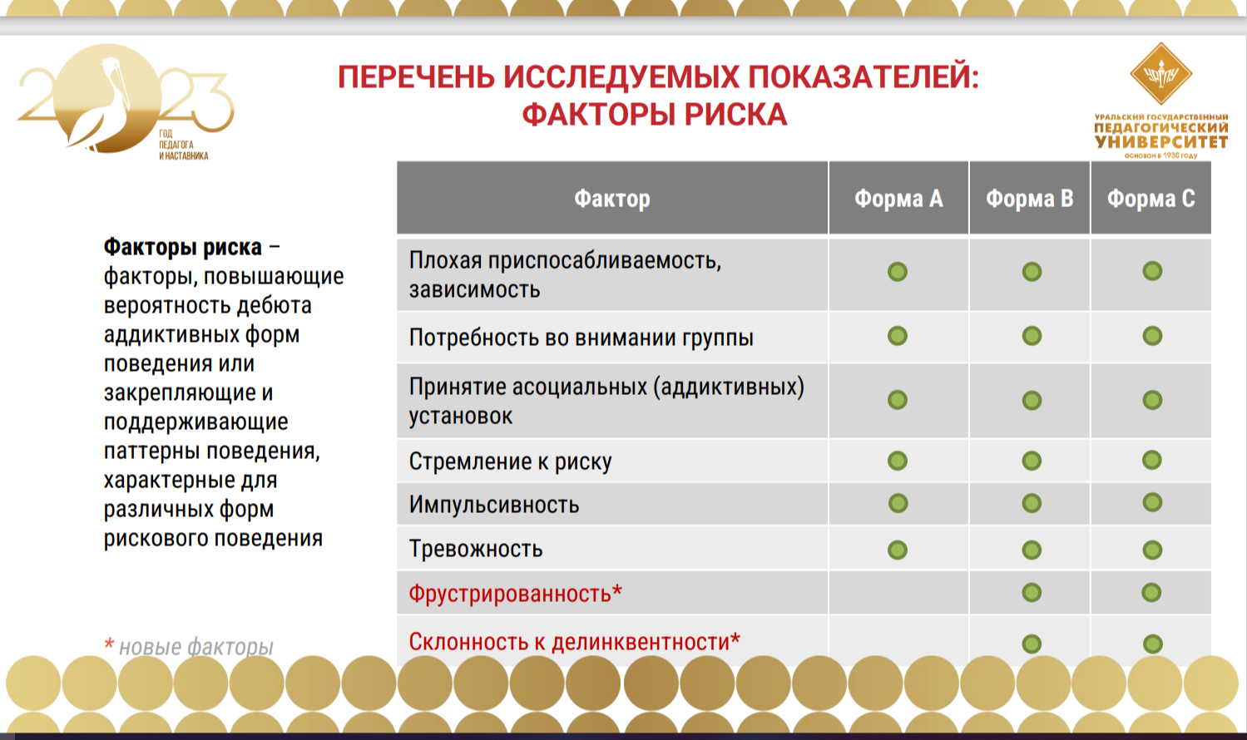

Slide 7
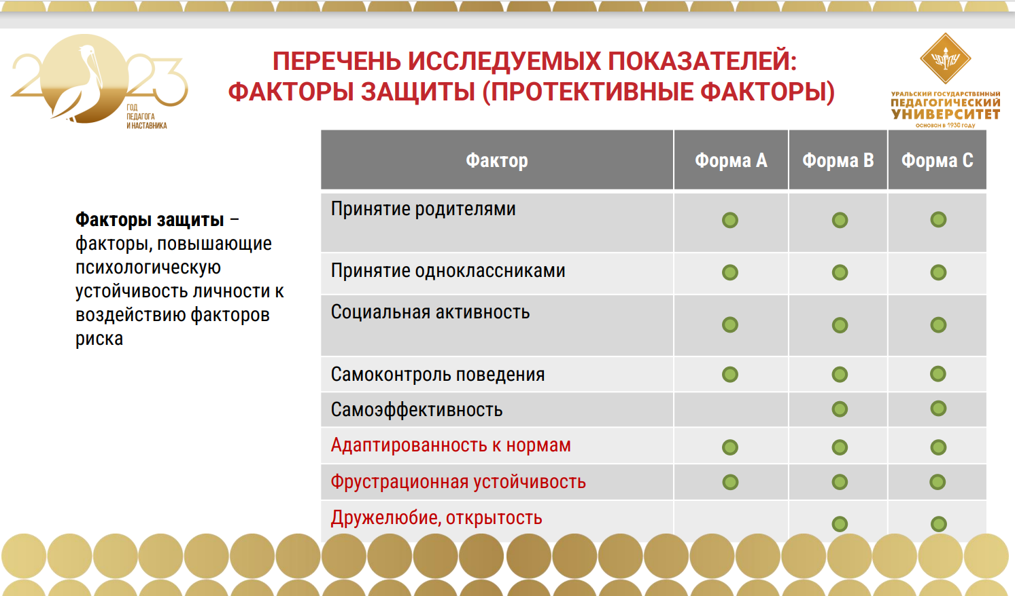

Slide 8
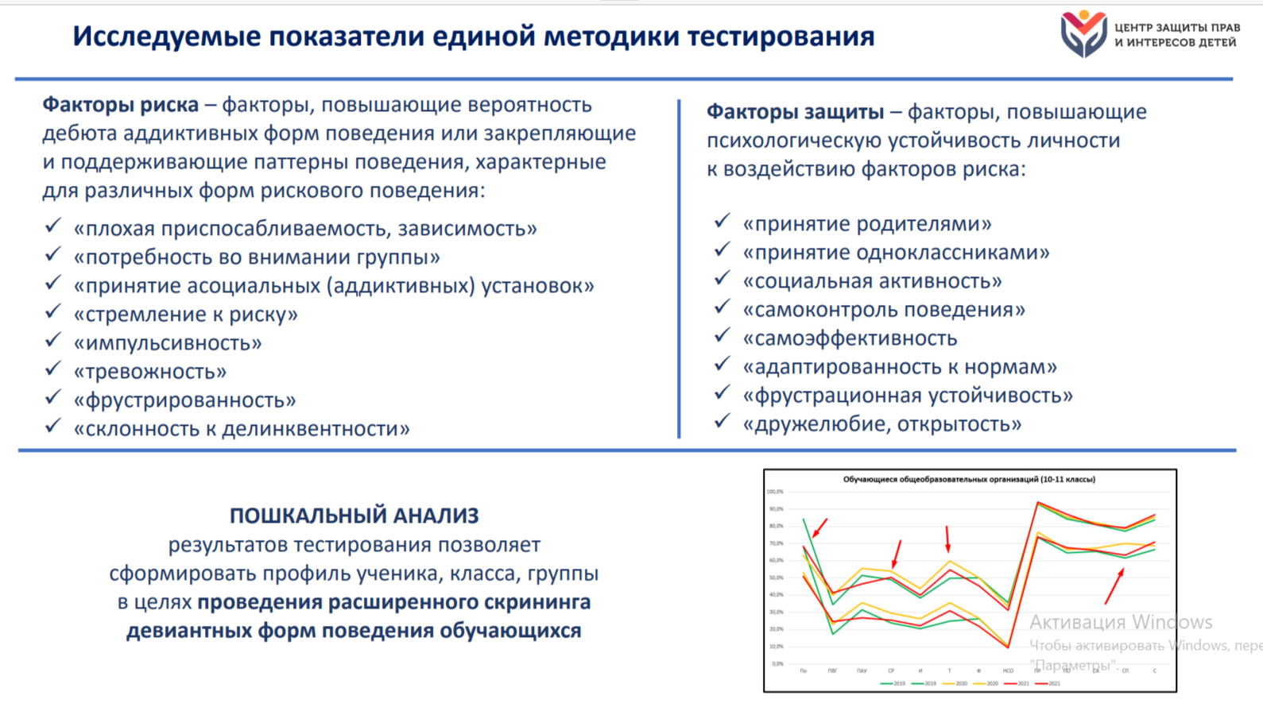

Slide 9
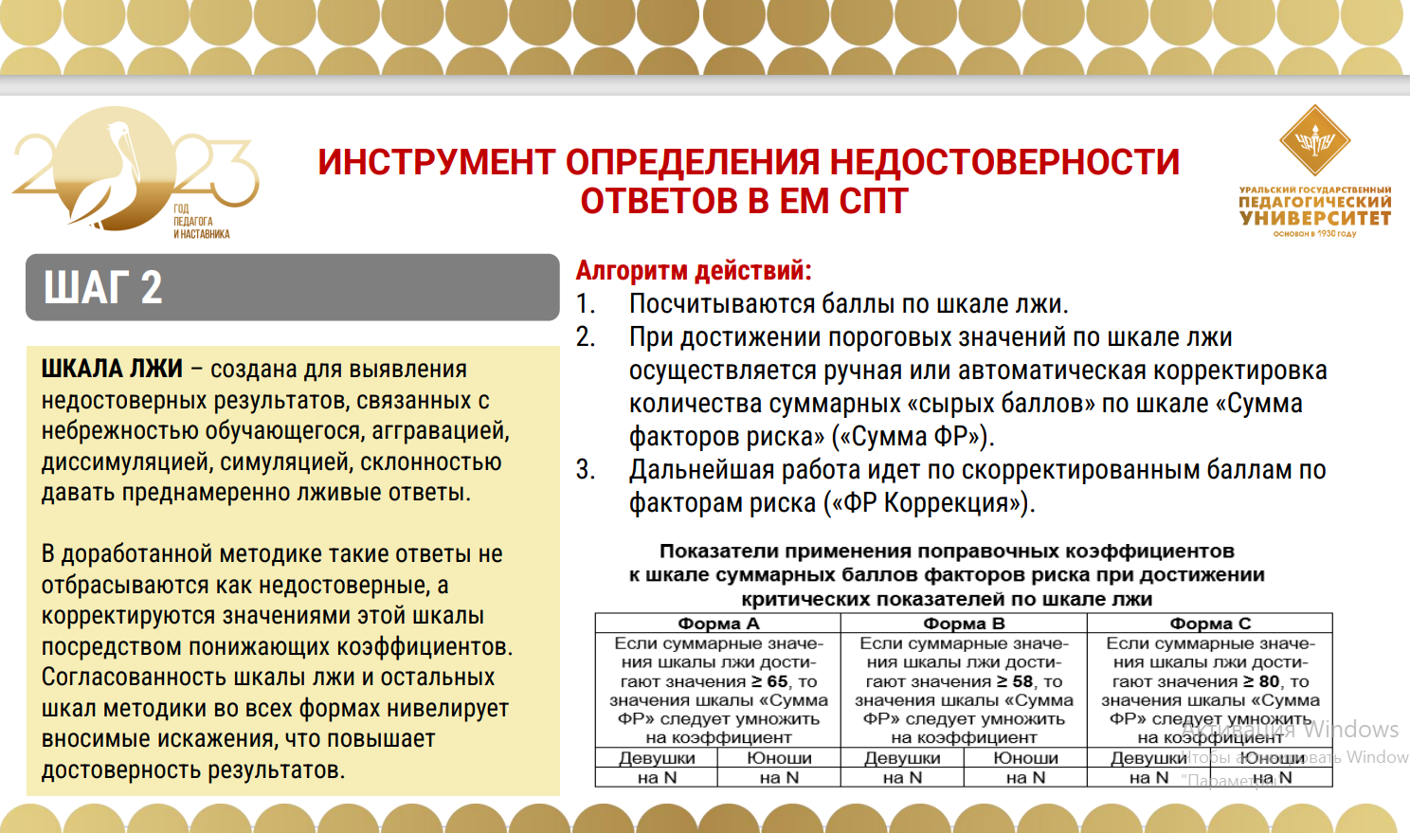

Slide 10
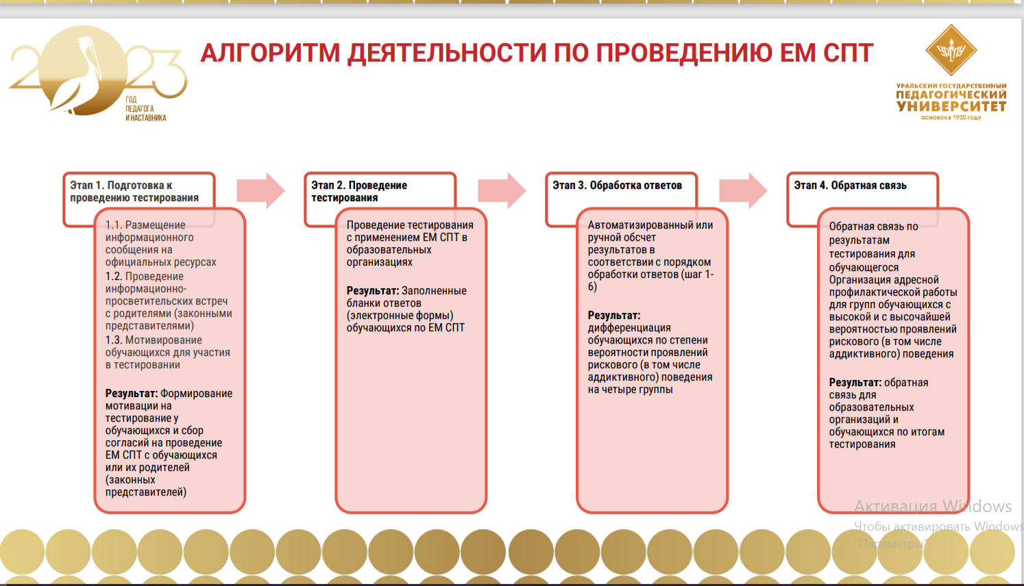

Slide 11
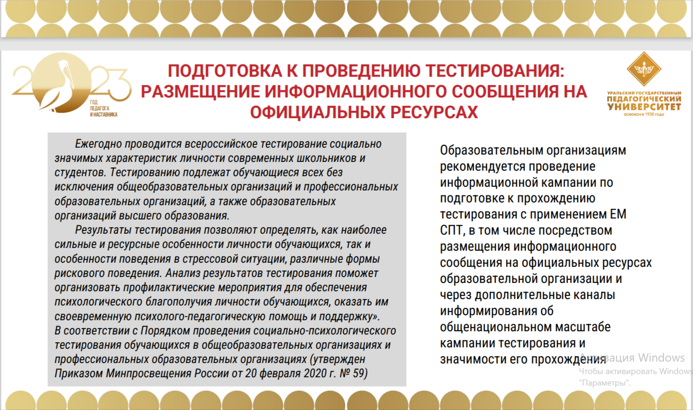

Slide 12
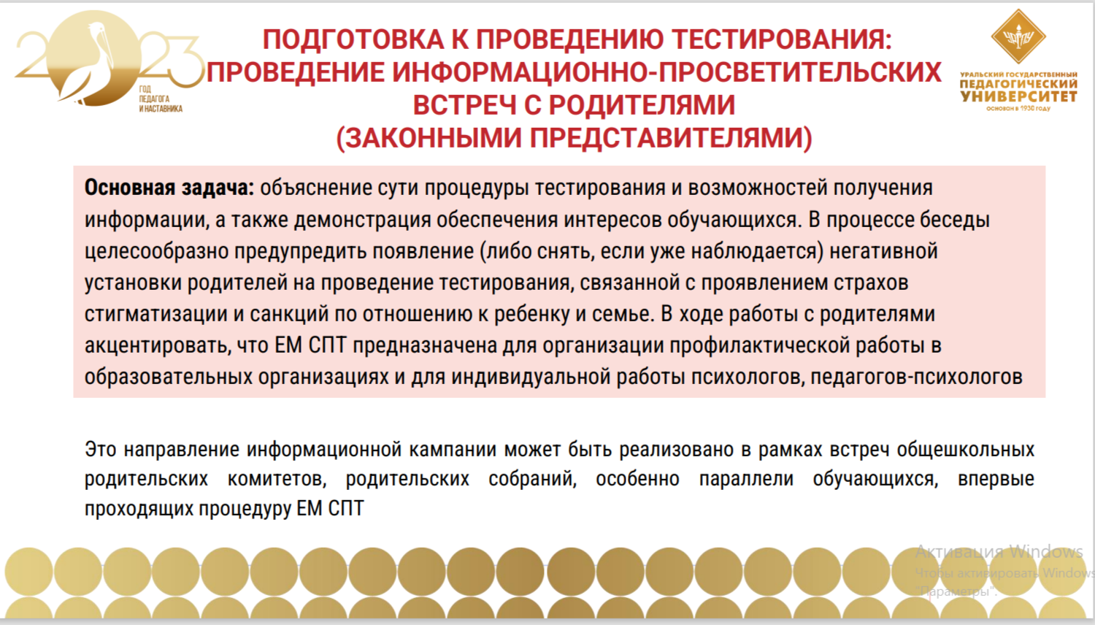

Slide 13
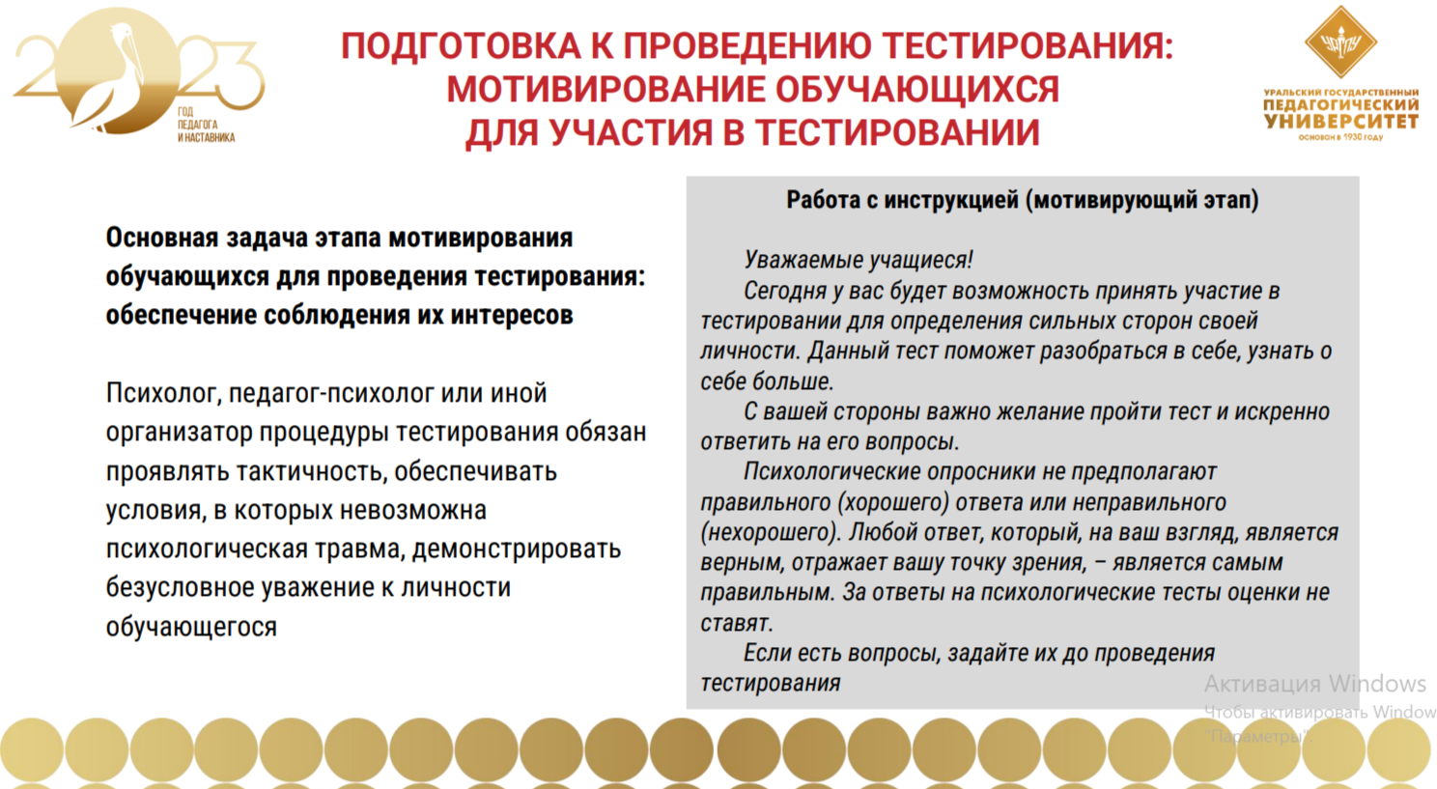

Slide 14
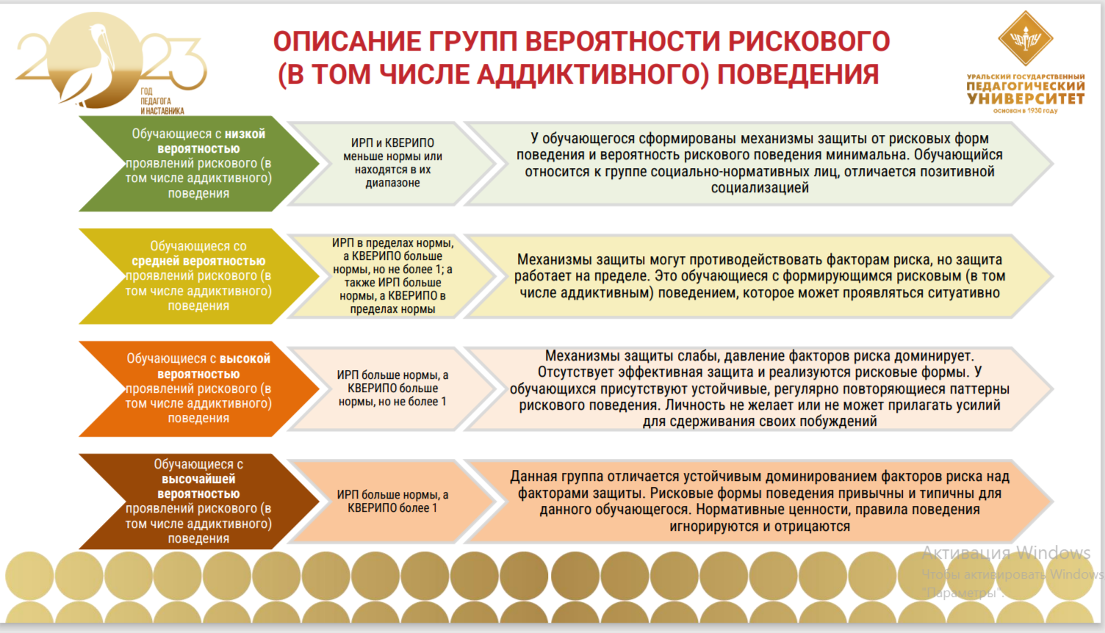

Slide 15
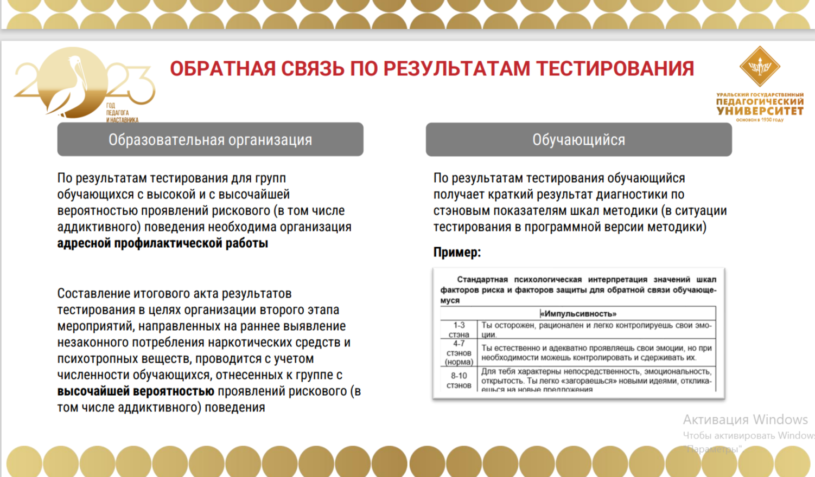

Slide 16
Трудности, с которыми сталкивались при организации и проведении в ОО и СПО Республики Тыва (из опыта организации и проведения СПТ)
Недостаточное мотивирование обучающихся и их родителей к тестированию;
Наименьшее количество работников ОО, входящие в состав комиссии и принимавшие участие в проведении СПТ
Нехватка технических оборудований, кабинетов (аудиторий), свободного времени для проведения тестирования;
Проблемы с интернет-соединением (слабый сигнал, перебои с доступом в сеть) в отдаленных сельских поселениях

Slide 17
Задачи на 2023 год:
Усилить информационно-мотивационную кампанию;
Увеличить состав членов комиссии (не менее 3 работников ОО), принимающих участие в организации и проведении СПТ;
Проводить СПТ согласно утвержденному графику/ расписанию по классам во всех ОО и СПО;
Активизировать обратную связь по результатам тестирования (адресная профилактическая работа с обучающимися с высокими и высочайшими показателями рискового поведения, получение обучающимися краткого результата и рекомендаций по результатам тестирования),

Slide 18


